Slide 1
RAG Insight
NPS 운영 분석툴
삼성전자 CS센터 챗봇 · NPS 저득점 원인 자동 분석 및 운영 대응 시스템
Gauss LLM 자동 원인 분석
SDS vs 콘텐츠 책임 자동 판단
운영자 검수 큐 + 상태 관리
Revision v0.1.4 · 2026-06-24 · Samsung SDS

Slide 2
배경
왜 이 시스템이 필요한가?
삼성전자 CS챗봇 NPS 저득점 — 기존 방식의 한계와 해결 방향
📌 현재 문제
✅ RAG Insight 해결 방향
1
NPS 6점 이하 상담이
엑셀로만 전달됨
1
NPS 엑셀 + Flow JSON
기준 데이터로 등록
삼성전자의 판단값(불만유형·발생원인)이
포함되나, SDS 책임 여부는 별도 검증 필요
업로드 즉시 분석 대상 생성. Flow 구조·
Component·Python 코드 자동 파싱
2
최종 답변만 봐서는
원인을 알 수 없음
2
SDS TRACE + Runtime Log
실행 경로 완전 추적
Langflow 기반 RAG 챗봇 — 강화질의·제품분류·
제품코드추출·Context 구성 중 어느 단계인지 불명
Object Storage TRACE + Langflow Runtime Log로
실제 Component 실행 순서·오류 확인
3
수동 검토는
시간 과다 소요
3
Gauss LLM 자동 판단 →
운영자 검수 확정
상담 건수 증가 시 운영자가 건건이 로그를
확인하는 방식은 확장 불가
원인·책임·신뢰도 자동 산출. 저신뢰 건은
검수 큐로 분리 → 운영자 최종 확정
2

Slide 3
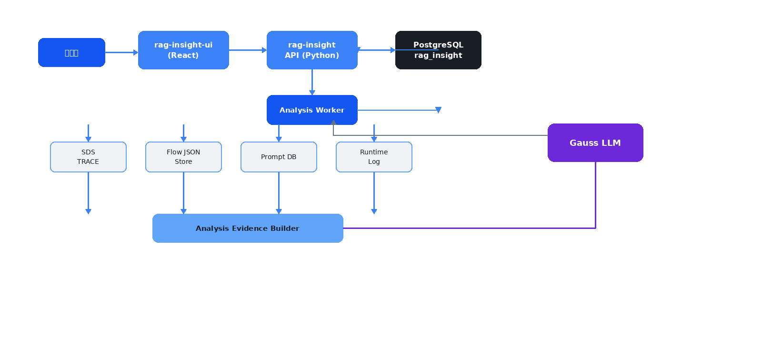
시스템 구성
전체 시스템 구성
운영자 → UI → API → Worker → 4개 데이터 소스 → Gauss LLM → 결과 저장
출처: RAG Insight 시스템 아키텍처 v0.1.4
3

Slide 4
비즈니스 책임 기준
3분류 책임 판단 체계
Gauss LLM이 상담 데이터·TRACE·Flow 구조를 종합해 자동으로 책임 영역을 판단
콘텐츠
개선필요
SDS
조치필요
Langflow
흐름의심
검수
필요
삼성전자 콘텐츠 책임
SDS 파이프라인 책임
SDS — 흐름 오류 특정
저신뢰 / 판단 충돌
원천 FAQ·매뉴얼·정책 문서 부재·오류·부족이 TRACE 근거상 명확한 경우
검색 실패·Context 누락·환각·제품분류 오류·Flow 경로 오류·시스템 장애 등
강화질의·제품분류·제품코드추출·조건 분기 중 의도치 않은 경로 실행 의심
LLM 신뢰도 기준 미달, 삼성전자 판단과 SDS 판단 충돌, TRACE 없음 등
Langflow흐름의심은 중간 상태값으로, 운영자 검토 후 SDS조치필요·콘텐츠개선필요·검수필요 중 하나로 전환됩니다.
4

Slide 5
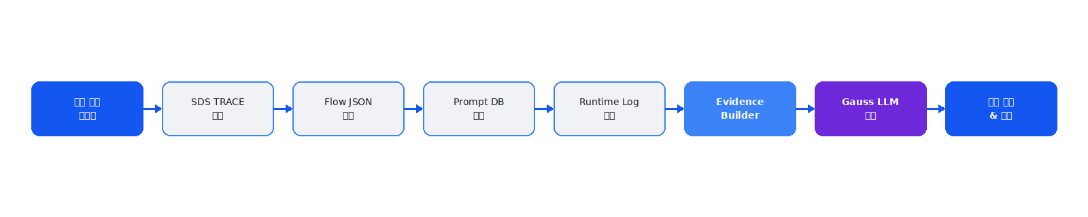
자동 분석 파이프라인
자동 분석 파이프라인 8단계
상담 건 선택부터 Gauss LLM 판단·저장까지 완전 자동화
① 상담 데이터
② SDS TRACE
③ Flow JSON
④ Prompt DB
⑤ Runtime Log
⑥ Evidence Builder
NPS 엑셀 업로드로 생성된
상담 원본 조회
Object Storage에서
챗봇상담 ID 기준 조회
활성 버전 Flow 구조·
Component·Python 코드 추출
Prompt 전문 쿼리 조회 →
Flow 구조 정의에 포함
실제 실행된 Component
순서·입출력·에러 추출
5개 데이터를 LLM 입력용
요약 구조로 정리
5

Slide 6
Gauss LLM 분석 결과
Gauss LLM이 판단하는 것들
원인 코드 · 책임 영역 · 신뢰도 · 의심 Component · 권장 상태값을 JSON으로 출력
LLM 출력 구조 (JSON)
13개 원인 분류 코드
primary_cause
FLOW_ROUTING_ERROR 등 13개 원인 코드
환각
SDS
responsibility
SDS / 삼성전자콘텐츠 / 검수필요
콘텐츠 부실
삼성전자
flow_suspicion
Langflow 흐름 오류 의심 여부 (true/false)
Context 누락
SDS
suspected_component
의심 Component ID·이름·실행 순서·이유
답변 품질 문제
SDS
confidence
판단 신뢰도 (0~1)
Langflow 흐름 오류
SDS
needs_review
검수 큐 이동 여부 (true/false)
강화질의 오류
SDS
evidence_summary
판단 근거 요약
제품분류 오류
SDS
recommended_status
SDS조치필요 / 콘텐츠개선필요 / …
시스템 장애
SDS
총 13개 원인 코드: 위 8개 외 SEARCH_FAILURE · NO_RESPONSE · PRODUCT_CODE_EXTRACTION_ERROR · CUSTOMER_MISUNDERSTANDING · UNKNOWN 포함
6

Slide 7
핵심 기능 — 기준 데이터 등록
두 가지 기준 데이터 등록
NPS 엑셀 업로드 + Langflow Flow JSON 업로드 → 분석의 두 축
📥 NPS 엑셀 업로드
🔀 Langflow Flow JSON 업로드
필수
챗봇상담 ID
SDS TRACE 조회 기준 키
1
Langflow UI에서
Flow JSON Export
필수
NPS 점수
저득점(6점 이하) 필터
운영 Flow가 수정될 때마다 최신 JSON을
RAG Insight에 다시 업로드
필수
대화내역
전체 대화 텍스트
2
Component·Edge·
Python 코드 추출
필수
고객 질문 리스트
사용자 입력 질문
Flow 구조·연결 관계·Python 코드 자동 파싱
→ component_id / edge / python_code 저장
필수
답변 전문
챗봇 생성 답변
3
is_active 활성 버전
고객 코멘트
불만/평가 코멘트
분석 시점에는 항상 활성 Flow 버전 기준으로
Component 구조 해석
선택
선택
불만유형
삼성전자 자체 판단값
4
Prompt DB 연동
발생원인
삼성전자 자체 판단값
Component에 연결된 Prompt 전문을
Prompt DB에서 쿼리 조회 → Flow 정의에 포함
선택
7

Slide 8
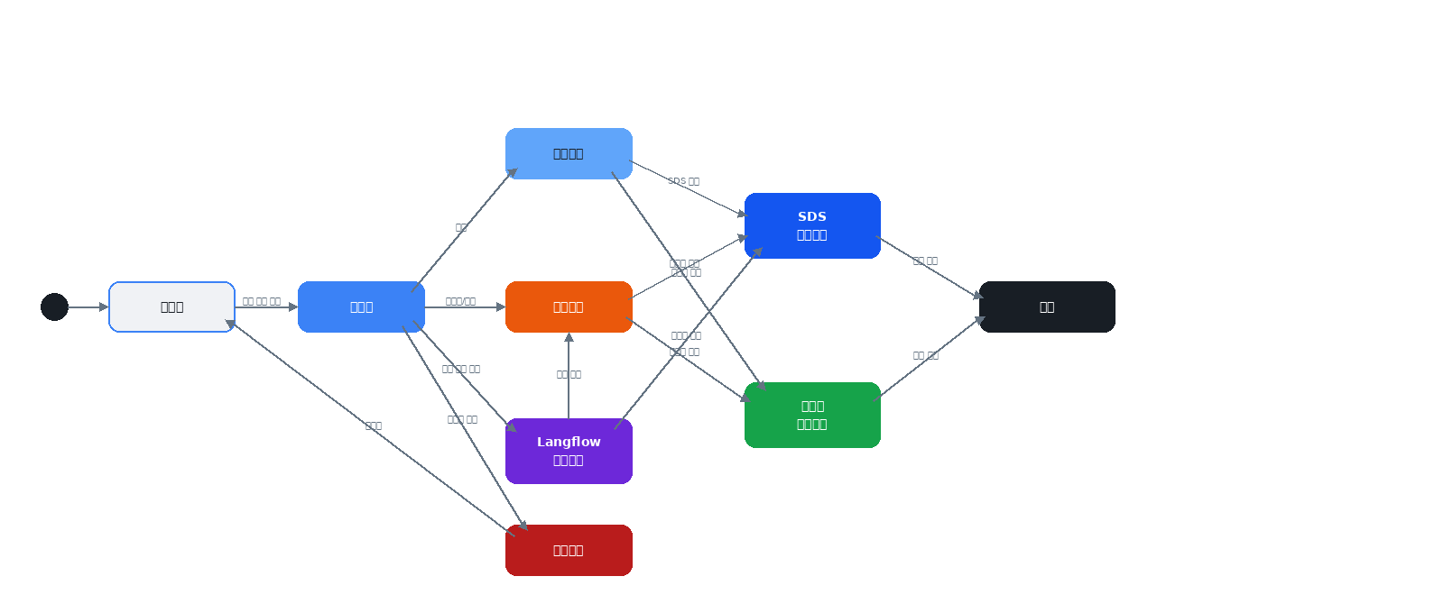
상태값 및 검수 흐름
상태값 정의 및 전이 흐름
9개 상태값으로 자동·수동 분석 흐름 관리 — 운영자가 최종 상태값 확정
미분석
분석중
분석완료
검수필요
SDS조치필요
콘텐츠개선필요
Langflow
흐름의심
완료
분석실패
자동
자동
자동
자동
자동/수동
자동/수동
자동/수동
수동
자동
출처: RAG Insight 상태값 정의 v0.1.4
8

Slide 9
화면 및 메뉴
운영자 화면 구성
9개 메뉴로 분석 전 주기를 커버 — 업로드부터 검수 확정, 대시보드까지
📊 대시보드
📤 기준 데이터 업로드
🔀 Flow JSON 관리
전체 현황 요약
업로드 건·원인 분포·책임 비율
NPS 엑셀 업로드
Langflow Flow JSON 업로드
Flow 버전 이력
updated_at·활성 버전 지정
📋 업로드 건 목록
🔍 상담 분석 목록
📄 상담 상세
파일 단위 분석 현황
총 건수·완료·오류 수
상담 ID·NPS·원인·책임
신뢰도·상태값 목록
원본·TRACE·Flow 구조
Runtime Log·LLM 분석 결과
🔎 TRACE/Flow 상세
✅ 저신뢰 검수 큐
⚙️ 설정
SDS TRACE·Runtime Log
Component 실행 순서·경로
저신뢰·판단충돌 건 확정
운영자 최종 원인·상태값 결정
원인 코드·confidence 기준
프롬프트 기준 관리
9

Slide 10
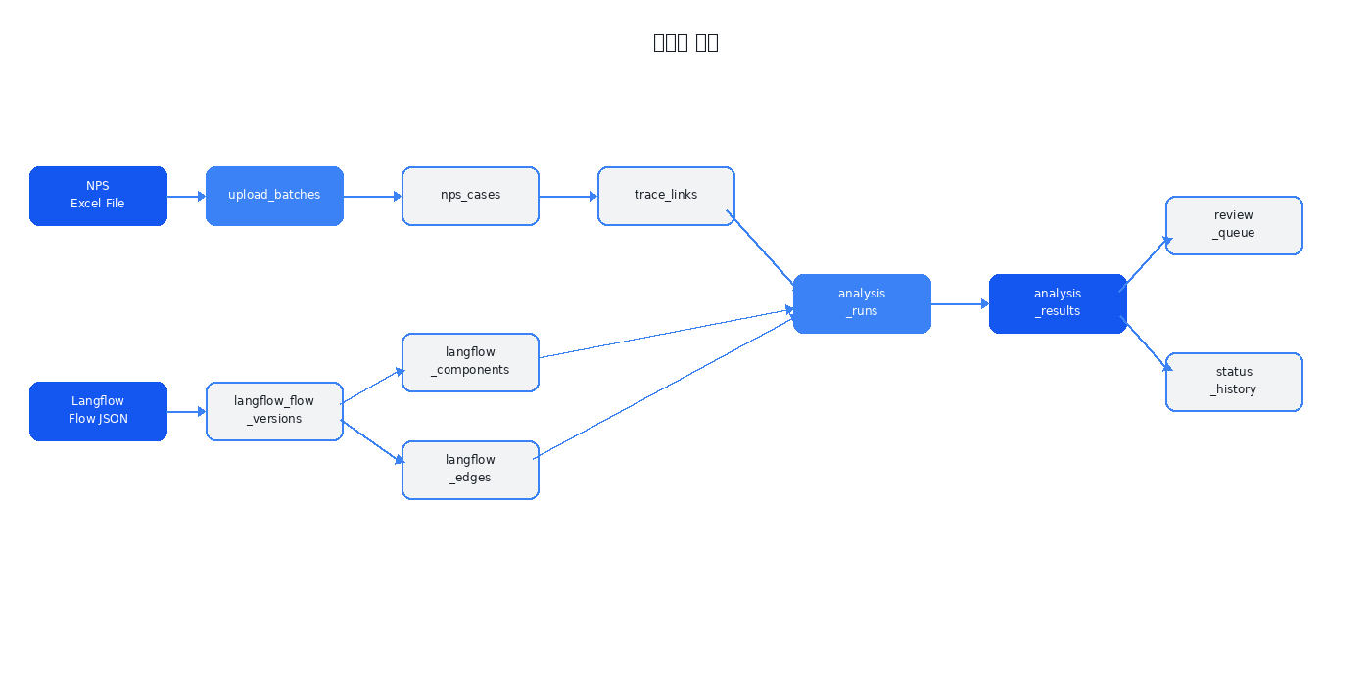
데이터 아키텍처
데이터 구조 및 핵심 테이블
PostgreSQL rag_insight 스키마 — 7개 핵심 테이블로 전체 분석 이력 관리
upload_batches
NPS 엑셀·Flow JSON 업로드 이력 및 파일 메타
nps_cases
상담 건별 원본 데이터·상태값·분석 연결
langflow_flow_versions
Flow 버전 이력·is_active·updated_at 관리
langflow_components
Component 구조·Python 코드 원문 저장
trace_links
SDS TRACE·Runtime Log·Context 연결
analysis_results
Gauss LLM 판단 결과·의심 Component 저장
review_queue
저신뢰 검수 큐·운영자 확정 이력
출처: RAG Insight 데이터 아키텍처 v0.1.4
10

Slide 11
기술 스택 · 권한
기술 스택 및 권한 체계
React · Python · PostgreSQL · Gauss LLM · K8S — 4개 역할 기반 접근 제어
기술 스택
권한 체계 (4 Role)
Frontend
React
Admin
원인 코드·상태값·confidence 기준·활성 Flow JSON·프롬프트 기준 관리
Backend
Python (API · Parser · Worker)
Database
PostgreSQL (rag_insight 스키마)
Reviewer
저신뢰 검수 큐 확인, 분석 결과 수정 및 최종 확정
LLM
Gauss LLM
Log Source
SDS TRACE / Object Storage / Langflow Runtime Log
Operator
NPS 엑셀·Flow JSON 업로드, 자동 분석 실행, 상태 변경
Workflow
Langflow
Infra
Kubernetes (K8S)
Viewer
Auth
사내 인증 연계
대시보드·업로드 건·상담 목록·상세 조회 (읽기 전용)
11

Slide 12
핵심 요약
RAG Insight NPS 운영 분석툴
01
NPS 엑셀 + Flow JSON 업로드
삼성전자에서 받은 NPS 저득점 데이터와 최신 Langflow Flow JSON을 기준으로 분석 대상 생성
02
5개 데이터 소스 종합 수집
SDS TRACE · Flow JSON · Prompt DB · Runtime Log · 상담 원본을 Evidence Builder가 구조화
03
Gauss LLM 자동 원인 판단
13개 원인 코드 · 책임 영역 · 신뢰도 · 의심 Component · 권장 상태값을 JSON으로 자동 출력
04
3분류 책임 체계 + 상태값 관리
SDS조치필요 / 콘텐츠개선필요 / 검수필요 + 9개 상태값으로 분석 전 주기 추적
05
운영자 검수 큐 → 상태값 확정
저신뢰·판단충돌 건은 검수 큐로 분리 → 운영자가 최종 원인·책임·상태값 확정
Revision v0.1.4 · 2026-06-24 · Samsung SDS

